Slide 1
ΣΚΛΗΡΥΝΣΕΙΣ
Ειδικότητα: Τεχνικός Αισθητικός Ποδολογίας – Καλλωπισμού Νυχιών και Ονυχοπλαστικής
Β΄Εξάμηνο
Μάθημα:Πρακτική εφαρμογή Στην Ειδικότητα
Ματοπούλου Ελενη
Θεσσαλονίκη 2021

Slide 2
Τα πόδια είναι τα μέλη του σώματος που δέχονται μεγάλη καταπόνηση καθημερινά.
Έτσι δημιουργούνται επώδυνα, αντιαισθητικά και ανθυγιεινά δερματικά προβλήματα.

Slide 3
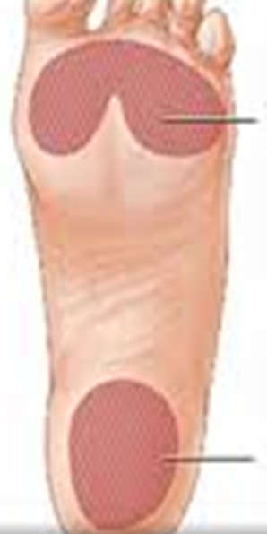


Όταν περπατάμε ή στεκόμαστε όρθιοι, το βάρος του σώματός μας μεταφέρεται στις φτέρνες των ποδιών και στη συνέχεια στο μετατάρσιο (το μπροστινό τμήμα του πέλματος), όπου το δέρμα είναι πιο παχύ ώστε να δέχεται την πίεση χωρίς να τραυματίζεται.
Όταν η πίεση γίνεται πιο έντονη, τότε ορισμένες περιοχές του δέρματος εμφανίζουν κάλους, ρόζους και σκληρύνσεις, ως μια αντίδραση του οργανισμού στην τριβή του δέρματος με το έδαφος, με τα υποδήματα κλπ.

Slide 4
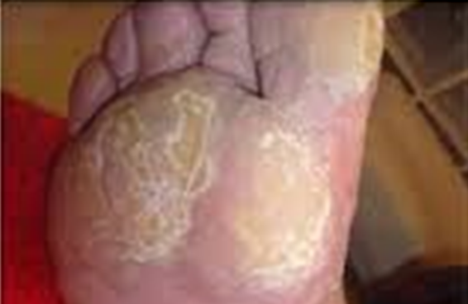
Αντίθετα με τους κάλους που έχουν ρίζες σε βαθύτερες στοιβάδες του δέρματος, οι επιφανειακές σκληρύνσεις δεν έχουν πόνο αλλά ενοχλούν στο περπάτημα. Εμφανίζονται συνήθως στη φτέρνα και στο μετατάρσιο.
Αποτέλεσμά τους είναι η μειωμένη αίσθηση της αφής στο πέλμα ενώ τα σκασίματα μπορούν να μολυνθούν από βακτήρια και μύκητες.

Slide 5
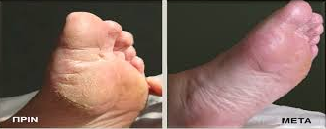

Slide 6
Οι σκληρύνσεις είναι αποτέλεσμα πολλών παραγόντων :
περπάτημα χωρίς παπούτσια
λάθος τρόπος περπατήματος
έντονες δραστηριότητες και μεγάλη ταλαιπωρία των ποδιών (πχ. τρέξιμο, πολύωρη ορθοστασία σε σκληρές επιφάνειες)
ακατάλληλα παπούτσια
κακής κατασκευής
μυτερά ή ψηλοτάκουνα παπούτσια
στενά παπούτσια
ανοιχτά παπούτσια που πιέζουν σε σημεία

Slide 7
παπούτσια που δεν ταιριάζουν στο πόδι
παπούτσια με εσωτερικές ραφές ή εξογκώματα που προκαλούν πίεση και τριβή
απουσία κάλτσας με τα κλειστά παπούτσια
αυξημένο σωματικό βάρος (αυξημένες πιέσεις στο πόδι)
τραυματισμός
μορφολογία και ανατομία του ποδιού (πχ. κοιλοποδία, παραμορφώσεις δακτύλων, προεξοχή οστών)
τύπος του δέρματος (πχ. λεπτό και εύθραυστο δέρμα)
ηλικία – με τα χρόνια μειώνεται το ποσοστό λιπώδους ιστού, το μετατάρσιο γίνεται πιο λεπτό, και εμφανίζονται πιο εύκολα κάλοι στο μετατάρσιο.
παθολογικές καταστάσεις (πχ. ουρική αρθρίτιδα, αρθρίτιδες, ορμονικές διαταραχές κ.ά.)

Slide 8
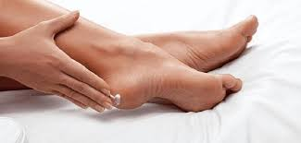
ΘΕΡΑΠΕΙΑ
Συντηρητική θεραπεία όλου του πέλματος γίνετε με χρήση τροχού, με έμφαση στον καθαρισμό των σκληρύνσεων της φτέρνας και του μεταταρσίου.

Slide 9
Για την απομάκρυνση των σκληρύνσεων, προτιμάμε το ξηρό πεντικιούρ. Με τη χρήση του τροχού και των ειδικών φρεζών, απομακρύνουμε τις σκληρύνσεις με απαλές κινήσεις. Δεν επιμένουμε στην περιοχή για να μη νιώσει ο πελάτης- ασθενής μας αίσθημα καύσου. Επίσης, προσέχουμε να μην ακουμπήσουμε το υγιές δέρμα. Η θεραπεία ολοκληρώνεται με προϊόντα ενυδάτωσης.

Slide 10
Απαγορεύεται η χρήση ξυραφιών για τον καθαρισμό των σκληρύνσεων, λόγω ερεθισμών, επικινδυνότητας τραυματισμού, μόλυνσης ή δημιουργία μεγαλύτερης υπερκεράτωσης.
Ακόμη πρέπει να αποφεύγεται η χρήση καυστικών υγρών ή επιθεμάτων, λόγω της επικινδυνότητας δημιουργίας χημικών εγκαυμάτων που δύσκολα επουλώνονται και με επακόλουθο την ανάπτυξη μολύνσεων.
Οι πρακτικές αυτές είναι ιδιαίτερα επικίνδυνες για τους διαβητικούς .

Slide 11
Πρόληψη
Η πρόληψη είναι το μεγαλύτερο βήμα στην αντιμετώπιση της εμφάνισης των κάλων και των σκληρύνσεων και βασίζεται κυρίως στη μείωση των μεγάλων πιέσεων που δέχεται το πόδι.
Εάν μετά την θεραπεία, δεν εντοπιστούν τα σημεία υψηλής πίεσης και δεν εξαλειφθούν τα αίτια που τα δημιουργούν, είναι βέβαιη η υποτροπή των προβλημάτων.
Οι τακτικές επισκέψεις στον τεχνικό αισθητικό ποδολογίας, αλλά και η προσωπική φροντίδα, βοηθούν ώστε να αποκαθίσταται και να συντηρείται το δέρμα υγιές, ειδικά στα σημεία όπου υπάρχει προδιάθεση ή εκ νέου δημιουργία σκλήρυνσης.

Slide 12
Οι συστάσεις των ποδολόγων αναφέρουν :
Επιλέγουμε άνετα παπούτσια που ταιριάζουν στο σχήμα του ποδιού. Ιδανικά πρέπει να έχουν σωστό πλάτος και περιθώριο ως και 1,5 εκατοστό μεταξύ του μακρύτερου δαχτύλου και της μύτης του παπουτσιού.
Προτιμούμε παπούτσια από μαλακά υλικά (πχ. μαλακό δέρμα) χωρίς εσωτερικές ραφές ώστε να μην ασκούνται πιέσεις και να μην υπάρχουν πολλές τριβές με σημεία που προεξέχουν.
Αποφεύγουμε να αγοράσουμε και να φορέσουμε παπούτσια που δεν ήταν άνετα εξαρχής. Τέτοια παπούτσια δεν «ανοίγουν» ικανοποιητικά με τον καιρό.
Προτιμούμε παπούτσια με χαμηλά και φαρδιά τακούνια ώστε να διανέμεται καλά το βάρος και να μην ασκούνται πιέσεις στο μετατάρσιο.

Slide 13
Επιλέγουμε τη χρήση ειδικών πάτων που μειώνουν την πίεση και την τριβή και προσφέρουν ανακούφιση.
Στα κλειστά παπούτσια, φοράμε μαλακές βαμβακερές κάλτσες, χωρίς χοντρές ραφές στο εσωτερικό τους.
Αποφεύγουμε να περπατάμε ξυπόλητοι.
Αποφεύγουμε την πολύωρη ορθοστασία ή την πολύωρη κίνηση με λάθος παπούτσια.
Διατηρούμε το δέρμα καθαρό και μαλακό με σωστή και συχνή περιποίηση των ποδιών.

Slide 14
ΑΠΑΝΤΗΣΗ ΑΣΚΗΣΗΣ ΠΡΟΗΓΟΥΜΕΝΗΣ ΕΒΔΟΜΑΔΑΣ
Ποια από τα εργαλεία που θα χρησιμοποιήσετε στο ημιμόνιμο πεντικιούρ αποστειρώνονται και ποια απολυμαίνονται;
Απάντηση :
Όλα μεταλλικά εργαλεία (κόπτες , pusher , κλπ) αποστειρώνονται αφού απολυμανθούν και καθαριστούν. Ενώ τα υλικά μιας χρήσεως (λίμες, buffer, κλπ) μόνο απολυμαίνονται.

Slide 15
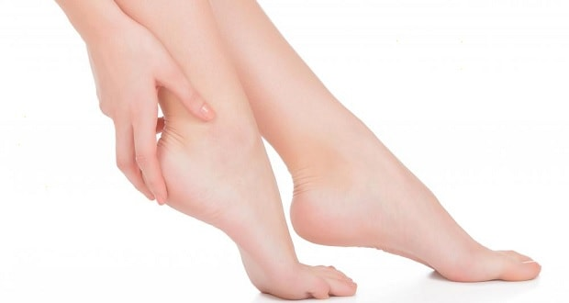
ΕΥΧΑΡΙΣΤΩ ΓΙΑ ΤΗΝ ΠΡΟΣΟΧΗ ΣΑΣ!!!

